Slide 1
Итоги деятельности учреждения
МБУ «ЦОМ «ДМ»
за 2022 год
Солецкий муниципальный округ

Slide 2
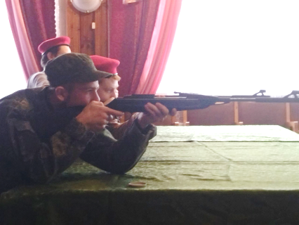
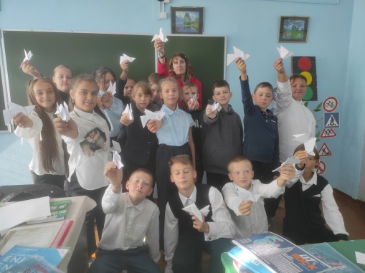
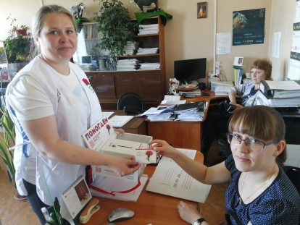
Основными направлениями работы учреждения являются: патриотическое воспитание молодежи; добровольчество; поддержка детей и молодежи, находящейся в социально-опасном положении; интеллектуальное развитие молодежи; ЗОЖ; организация досуга детей и молодежи.
В рамках данных направлений специалисты Дома молодежи проводят множественные мероприятия: патриотические и экологические акции, конкурсы, фестивали патриотической песни, брейн-ринги, игры «Что? Где? Когда?» и многое другое.

Slide 3
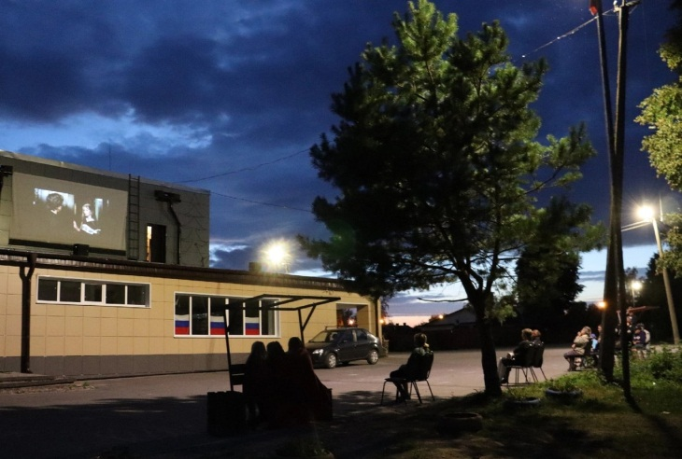
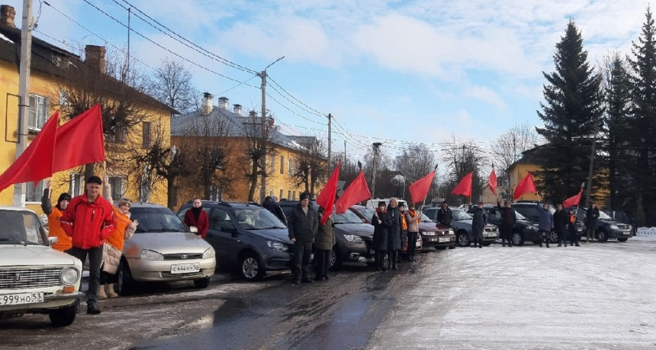
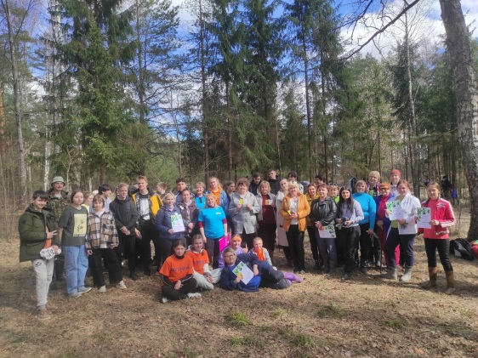
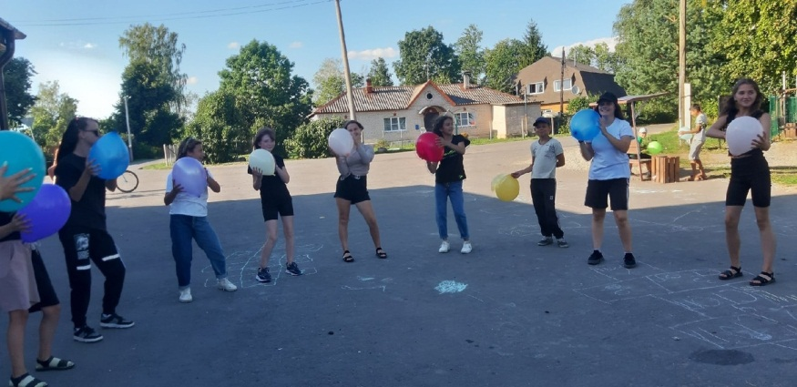
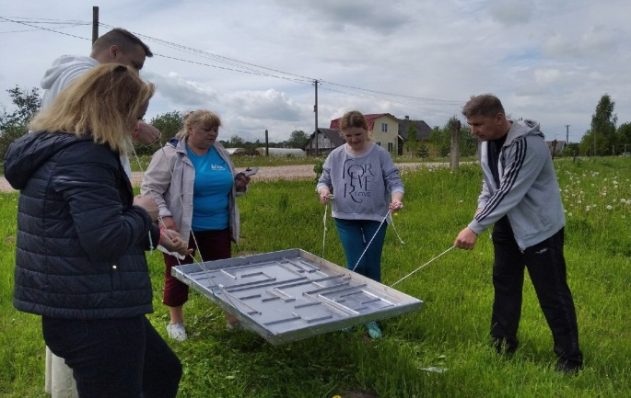
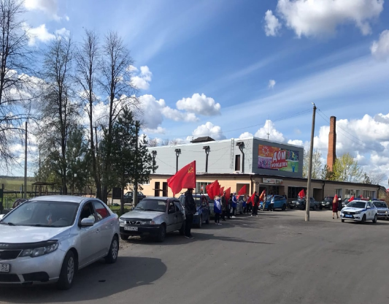
В 2022 году специалистами учреждения введены новые эффективные формы работы: 22.04.2022 - экосоревнования «Реальное дело» (раздельный сбор мусора в игровой форме); съемка и демонстрация социальных роликов «Чисто не там где убирают, а где не мусорят», «Соблюдаем ПДД», «Засветись». Командные конкурсы фигурного вождения на велосипеде. В рамках Губернаторского лета, в течение двух месяцев на площадке у Дома молодежи в выходные проводились флэш мобы, физкультминутки, демонстрировались фильмы под открытым небом. Уже стали традиционными автопробеги, посвященные памятным датам, в которых принимают участие все больше сольчан, за отчетный период 2022 года их было уже 8.

Slide 4
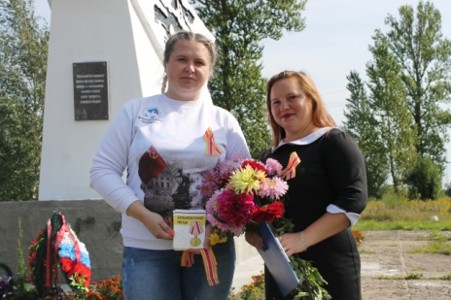
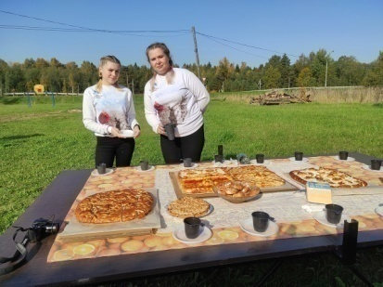
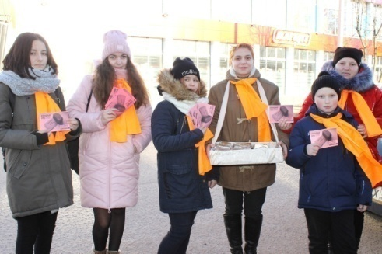
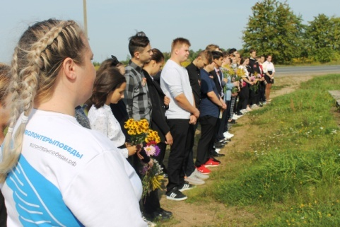
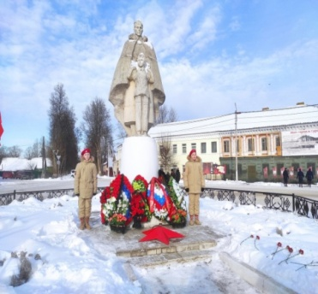
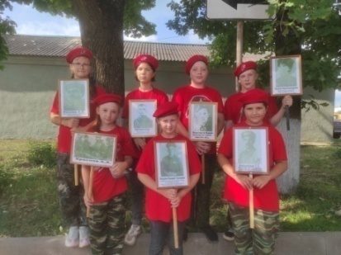
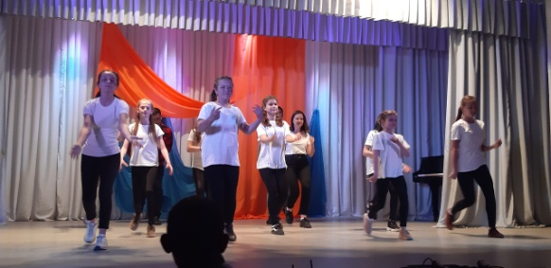
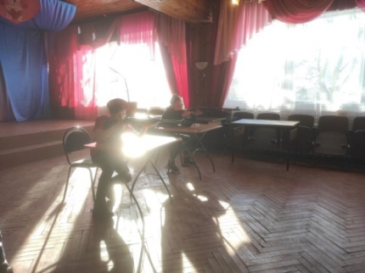
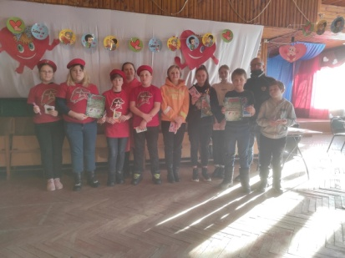
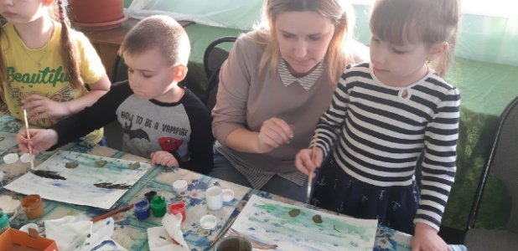
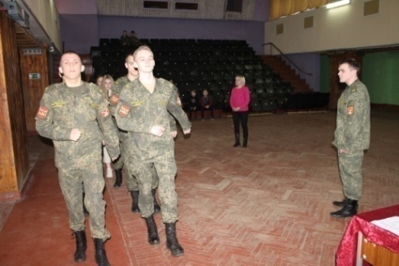
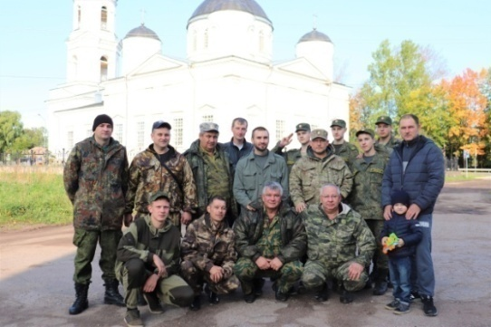
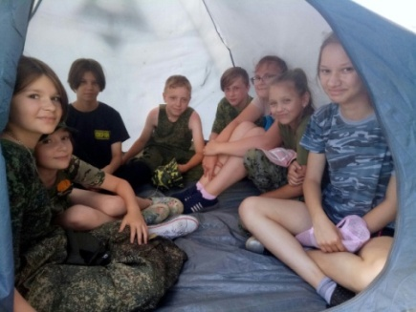
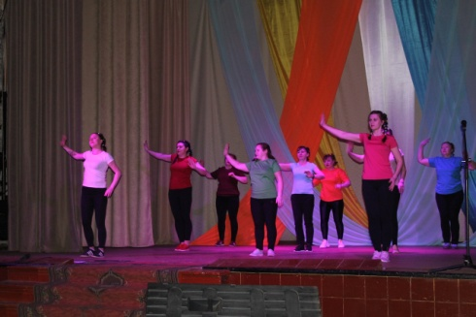
Волонтерское
объединение
«Соседи»
Танцевальное
объединение
«SuperHero»
Клуб семейного
досуга
«Здравствуйте»
Фитнес клуб
«Тонус»
Активно осуществляет свою деятельность детско-юношеское военно-патриотическое общественное движение «Юнармия», Центр гражданско-патриотического воспитания и допризывной подготовки молодежи, Волонтерский центр, 15 клубных формирований различной направленности, которые посещают 432 человека.

Slide 5
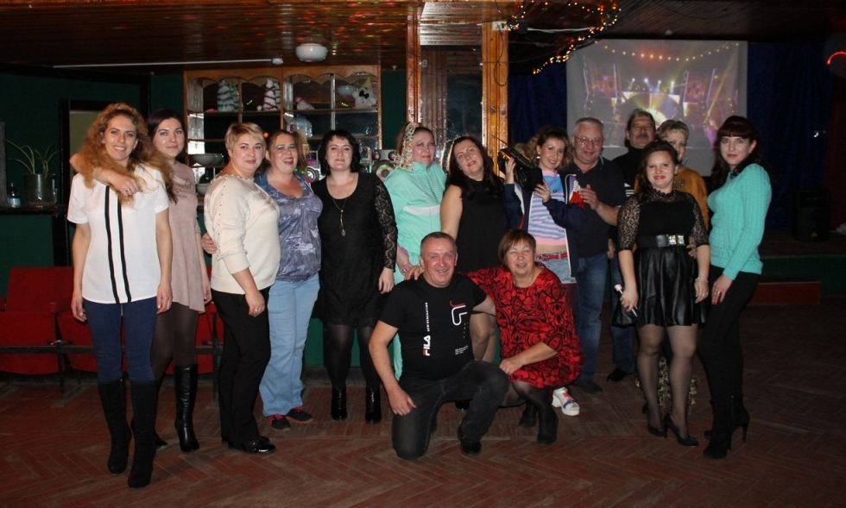
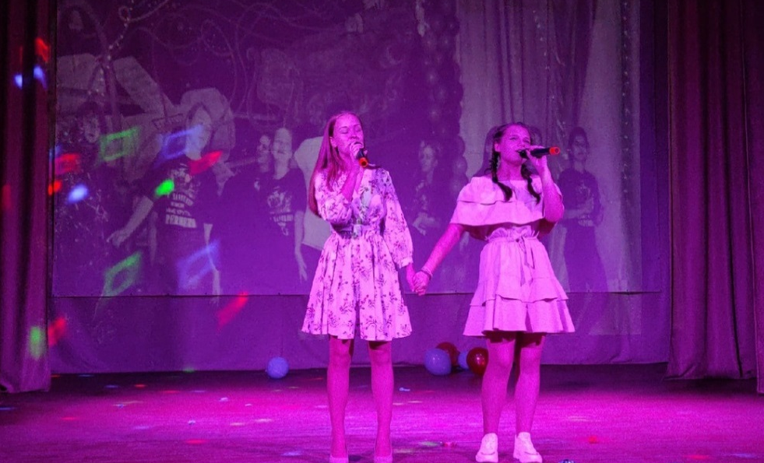
Каждую субботу в учреждении проводятся молодежные дискотеки, это единственный танцпол в городе, регулярно проводятся вечера отдыха для молодежи, благотворительные концерты.

Slide 6
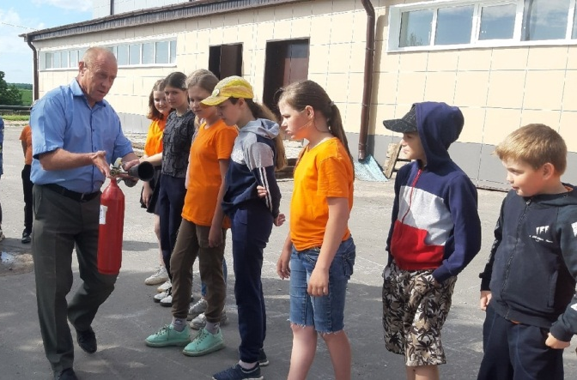
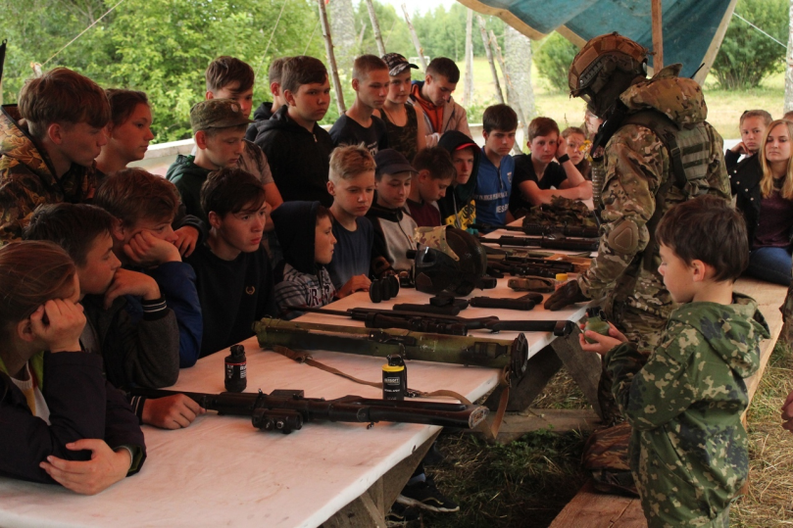
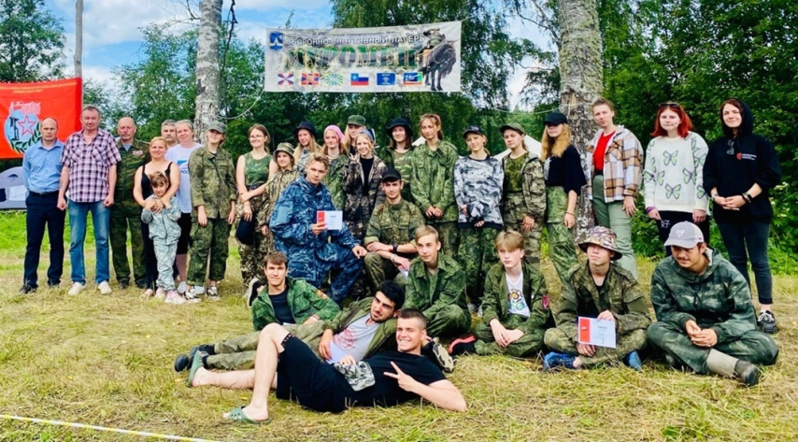
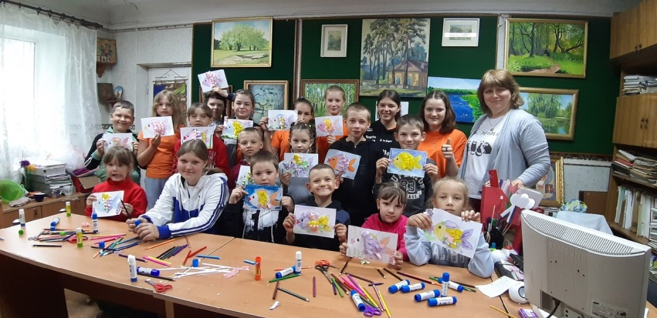
На базе учреждения осуществляет свою деятельность 2 оздоровительных лагеря с дневным пребыванием: 1-25 июня «Волонтер» (25 человек); 1-21 июля «Муромец». Оборонно-спортивный лагерь «Муромец» ежегодно охватывает детей и молодежь летним оздоровительным отдыхом. Организация работы оборонно-оздоровительного лагеря - одна из интереснейших и важнейших форм работы с молодёжью. За отчетный период с 02.07.22 по 22. 07.22 в работе лагеря приняли участие 30 курсантов, из них более 50% - ребята, семьи которых находятся в трудной жизненной ситуации. Двое ребят состоят на учете в КДН/ПДН.

Slide 7
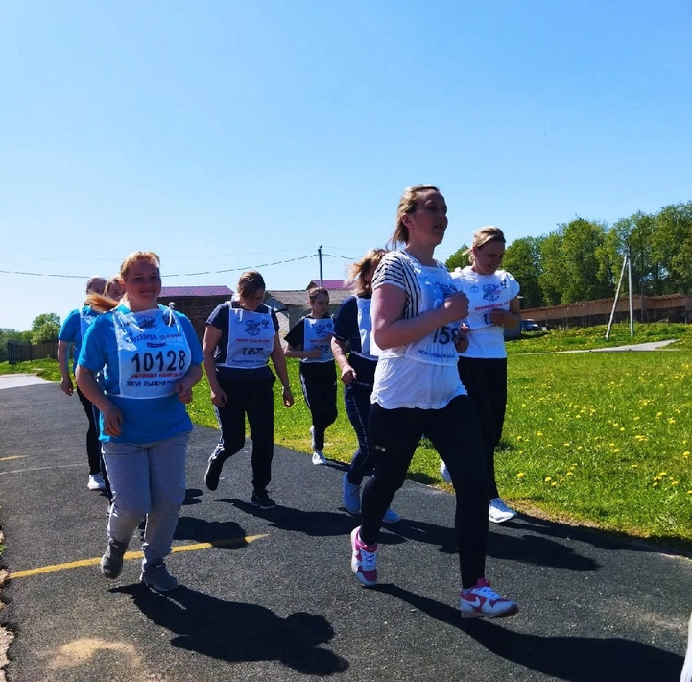
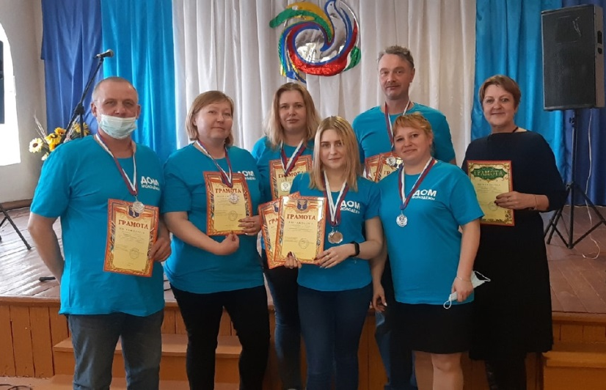
Специалисты Дома молодежи лично участвуют в культурных и спортивных мероприятиях, проводимых в городе.

Slide 8
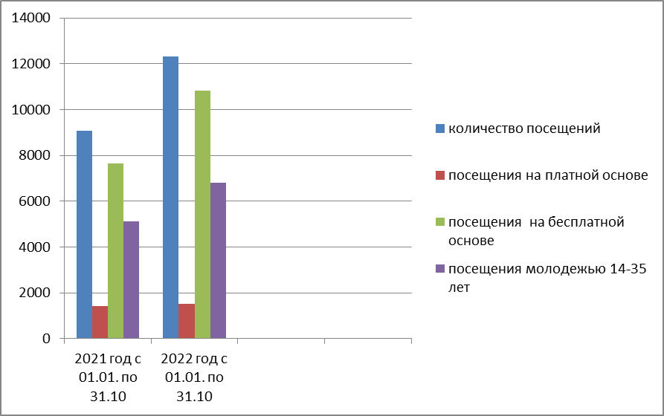

Slide 9
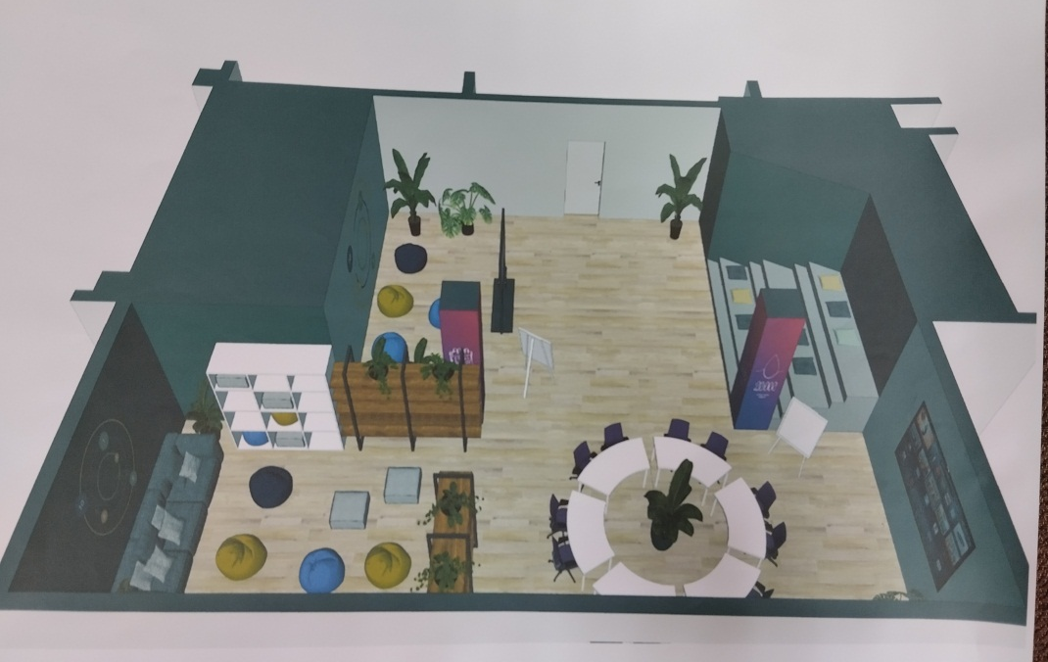
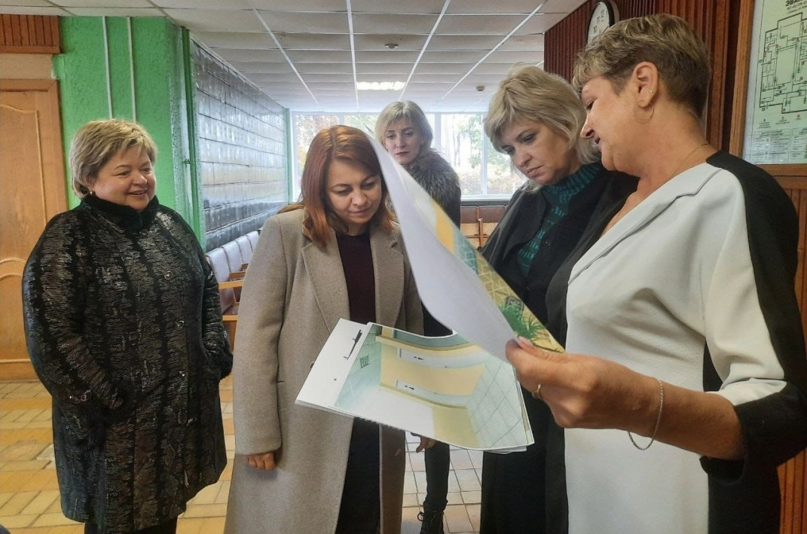
В 2022 году МБУ «ЦОМ «ДМ» при поддержке министерства спорта и молодежной политики и помощи областного Дома молодежи одержал победу во Всероссийском конкурсе лучших региональных практик поддержки волонтерства «Регион добрых дел». В 2023 году на создание муниципального ресурсного центра будет выделено 2 100 000 рублей.

Slide 10
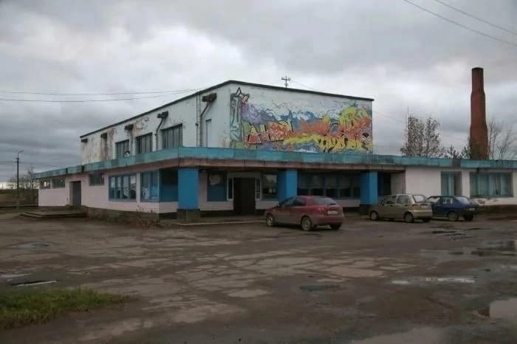
В январе 2022 года закончен капитальный ремонт здания учреждения (ремонт крыши, 100% замена окон, дверей, установка вентилируемого фасада)

Slide 11
ДО НОВЫХ ВСТРЕЧ!

